Slide 2
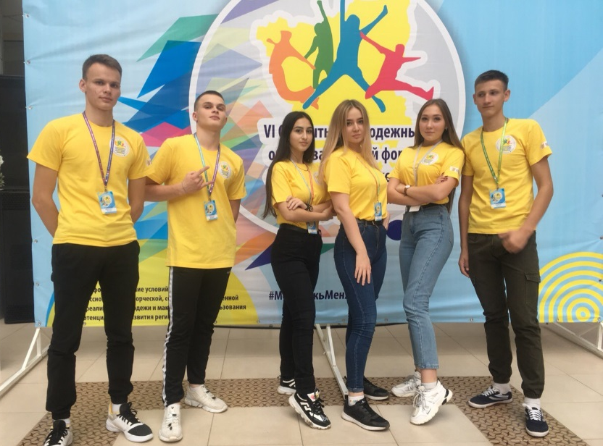
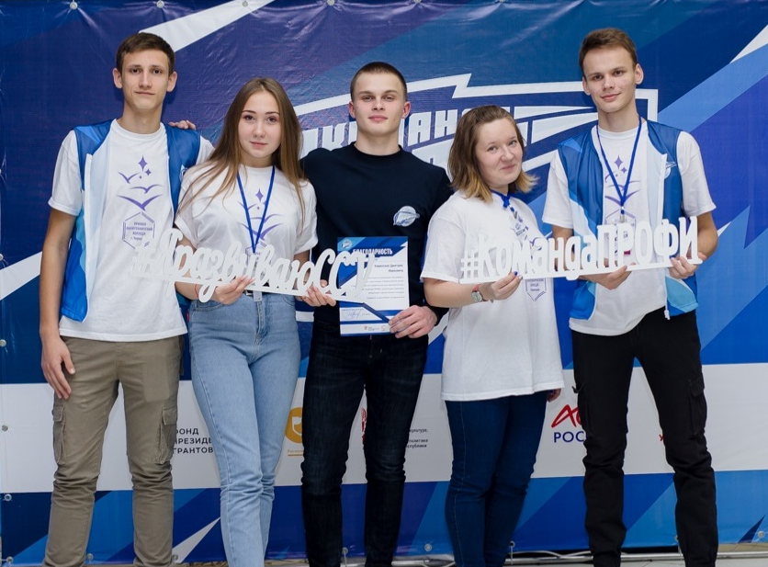
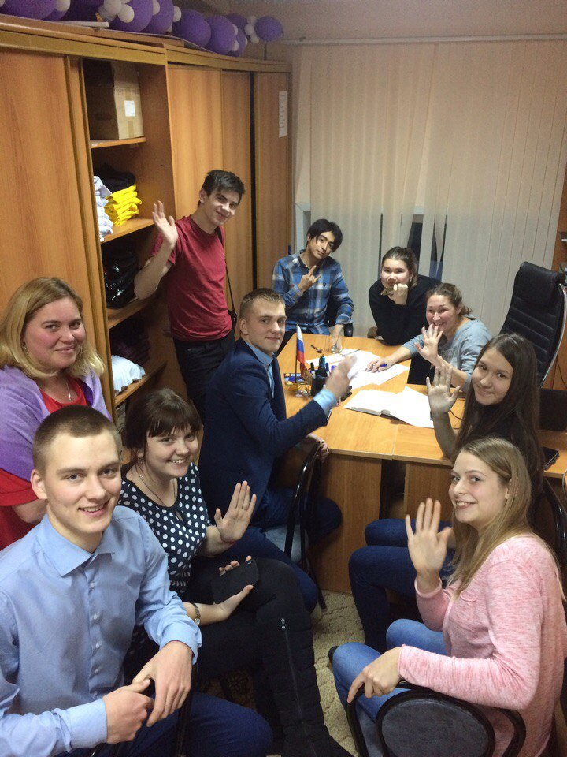
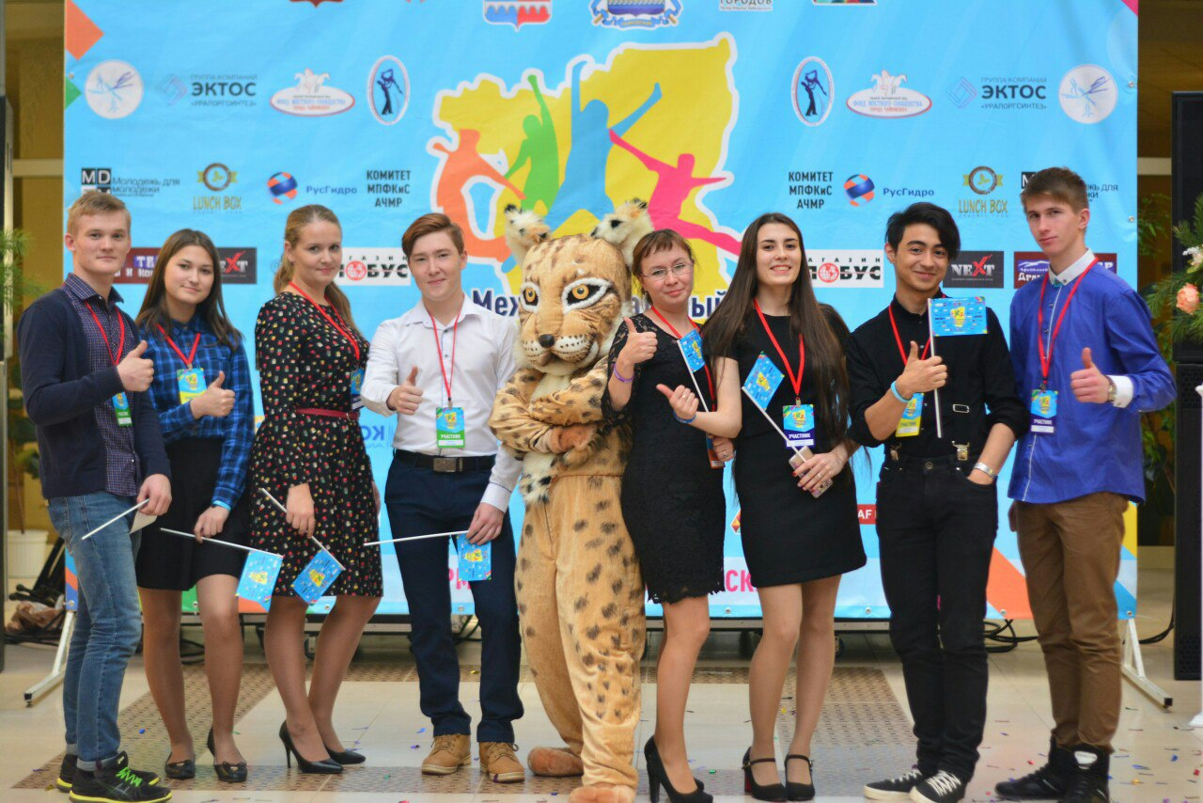
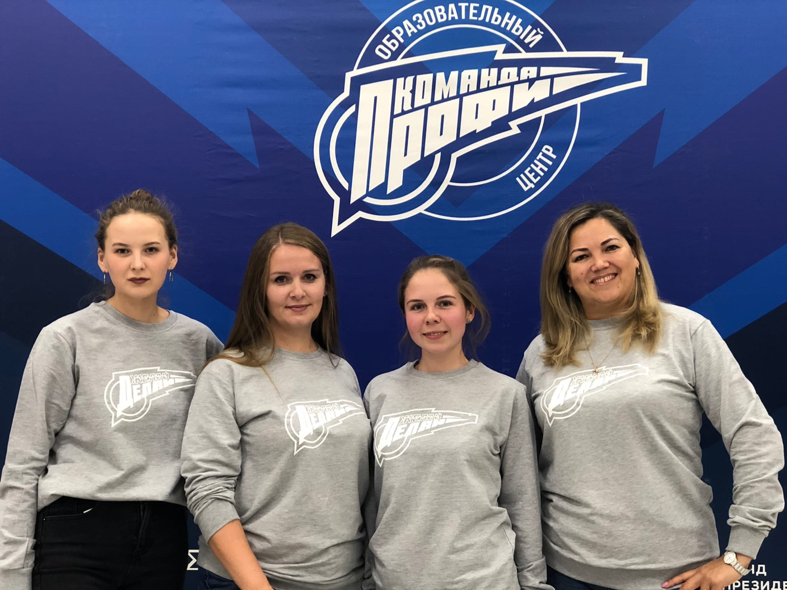
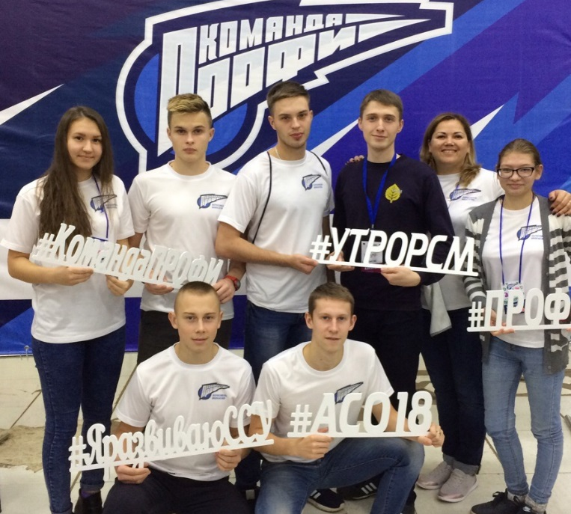
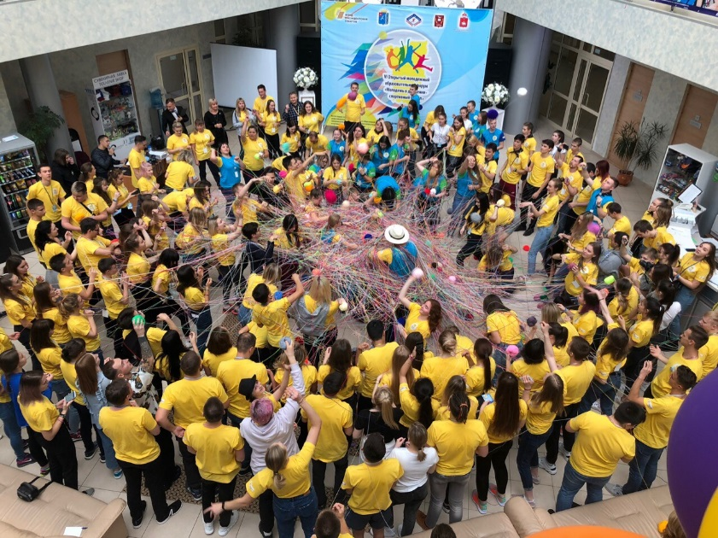
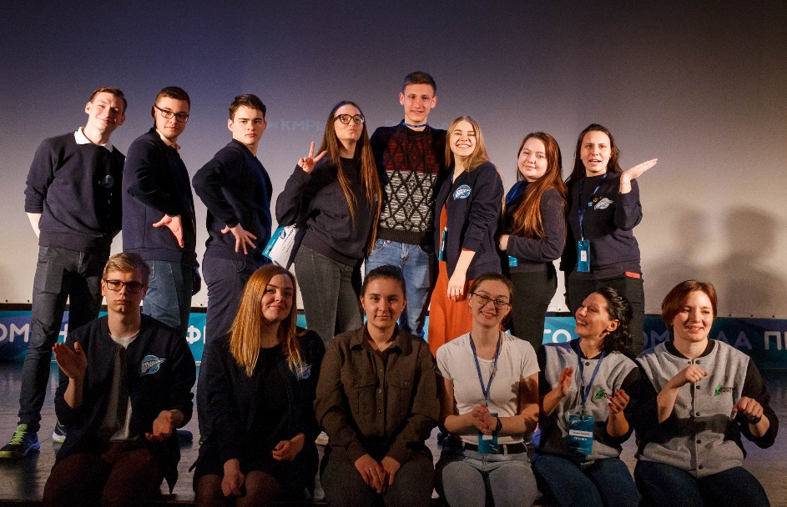

Slide 3
Название студенческой организации: Мы – единое целое! Наша миссия: Наполнить палитру студенческой жизни яркими красками и разумным содержанием энергии единства и развития! Основные теги: #КПК_ЛучшиеСтуденты #КПК_ШСА_Развитие #КПК_МыЕдиноеЦелое

Slide 4
«…Студенческое самоуправление – это не только решение конкретных задач, но и хорошая школа, помогающая воспитывать самостоятельность и ответственность, приобретать ценный управленческий и организаторский опыт»
В.В. Путин
Как часто нам проводить ШСА?
Какие проблемы требуют первочередной проработки?
Что придумать, чтобы уменьшить текучку актива?
Какая структура ШСА принесет наибольший результат?
Как поднять престиж Студенческого совета?

Slide 5
СТУДЕНЧЕСКОЕ САМОУПРАВЛЕНИЕ
форма участия студентов в управлении образовательной организацией, созданная в соответствии с законодательством Российской Федерации
с целью учета мнения обучающихся
при решении вопросов организации обучения, быта и досуга молодежи

Slide 6
«Об образовании
в Российской Федерации»
«В целях учета мнения обучающихся …
по вопросам управления образовательной организацией и при принятии образовательной организацией локальных нормативных актов, затрагивающих их права и законные интересы, по инициативе обучающихся …
в образовательной организации:
Статья 26, пункт 6

Slide 7
Студенческий совет колледжа создан более 10 лет назад
Управляющий комитет
Председатель
Заместитель председателя
Председатели и заместители центров
Секретарь студенческого совета
СТРУКТУРА

Slide 8
Управляющий комитет
Взаимодействие с администрацией колледжа
Составление годового /ежемесячного плана работы студенческого совета
Проведение заседаний студенческого актива, школы студенческого актива
Координация работы центров

Slide 9
Структура студенческого совета
Центр «Лидер»
Центр «Наши помощники. Связь с общественностью»
Центр «Качества образования и Учета мнения обучающихся»
Центр «Профилактические волонтеры и наставники»
Центр Добровольчества «Добро начинается с меня»
Центр «Медиа»

Slide 10
Модель СС, циклограмма работы
- Председатель СС
- Зам. председателя СС
- Председатели 6 центров, зам. председателей центров
- Председатели 6 центров, зам. председателей центров
- Участники центров (актив)
ЕЖЕНЕДЕЛЬНО
Управляющий комитет
Студенческий совет
Центры СС
- Председатель СС , зам. председателя СС
- Председатели 6 центров, зам. председателей центров
- Представители учебных групп
ЕЖЕМЕСЯЧНО
ПО ТРЕБОВАНИЮ

Slide 11
Центр «Лидер»
Контроль посещаемости и успеваемости
Организация взаимодействия с учебной частью
Управление сообществом учебной группы

Slide 12
Центр «Наши помощники.
Ответственные за связь с общественностью»
Контроль общественного мнения
Организация взаимодействия студентов и администрации колледжа
Управление коммуникативным пространством

Slide 13
Центр «Качества обучения и Учета мнения обучающихся»
Мониторинг образовательной деятельности
Создание благоприятных условий для развития способностей и интересов студентов
Оказание помощи в реализации студентами своих прав и обязанностей

Slide 14
Центр «Профилактические волонтеры»
Участие в проведении профилактических мероприятий, акций, игр и квестов
Распространение информации (подготовка и распространение листовок, расклейка плакатов)
Профилактическое наставничество (оказание помощи детям, оказавшимся в сложной жизненной ситуации)

Slide 15
Центр Добровольчества «Добро начинается с меня»
Популяризация добровольческого движения (планирование работы 6 отрядов)
Участие в волонтерских мероприятиях города, района, края
Оказание помощи нуждающимся (больные дети, инвалиды, старики)
Разработка и реализация волонтерских программ/проектов в колледже

Slide 16
Центр «Медиа»
Подготовка постов о студенческой жизни
Оформление информационных стендов
Фото и видео съемка мероприятий и событий

Slide 17
Выборы председателя Студенческого совета

Slide 18
1 шаг: Планирование Школы студенческого актива на 2021-2022 учебный год
5 раз в год??? НЕТ!!! Каждый месяц!!!
Сентябрь 2020 года. Часть 1. Знакомство
Октябрь 2020 года. Часть 2. Обучение актива «Начало»
Ноябрь 2020 года. Часть 3. Обучение актива «Начало»
Декабрь 2020 года. Часть 4. День волонтера
Январь 2021 года. Часть 5. Обучение актива «Продолжение»
Февраль 2021 года. Часть 6. Обучение актива «Продолжение»
Март 2021 года. Часть 7. Обучение актива «Продолжение»
Апрель 2021 года. Часть 8. Обучение резерва «Перспектива»
Май 2021 года. Часть 9. Обучение резерва «Перспектива»
Подведение итогов 2019-20гг. Планирование на 2020-21гг.
Июнь 2021 года. Часть 10. Школа Тьюторов

Slide 19
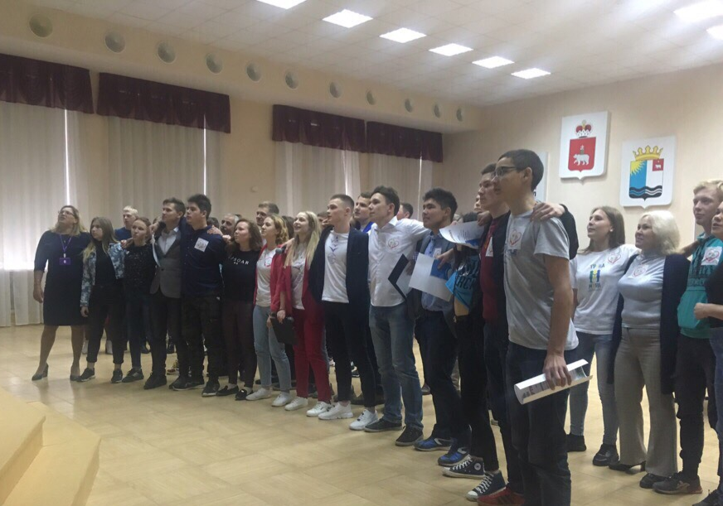
2 шаг: Единая модель ШСА
Регистрация, 10 мин. (контроль посещаемости ШСА членами Студенческого совета);
Игры на знакомство и командообразование, 20 мин. (ежемесячный сменный состав ведущих блока, 1 опытный + 2 новичка);
Спич-сессия «Открытый микрофон», 30 мин. (студенты по личному желанию подготавливают 4-5 публичных выступлений на актуальную тематику, зрители оценивают по критериям, ответственный за блок представитель Студенческого совета), Тренинги по выбору, 2 ч.
Деловая игра «Свежий ветер», 40 мин. (выявление проблем, поиск решений, разработка моделей мероприятий для студентов, дней единых действий, акций);
Подведение итогов ШСА, 20 мин. (рефлексия).
Мы – единое целое!

Slide 20
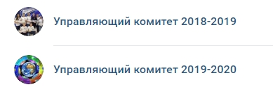
3 шаг: Организация взаимодействия https://vk.com/id14820478
УРА! УРА! УРА! На связи 24 часа в сутки

Slide 21
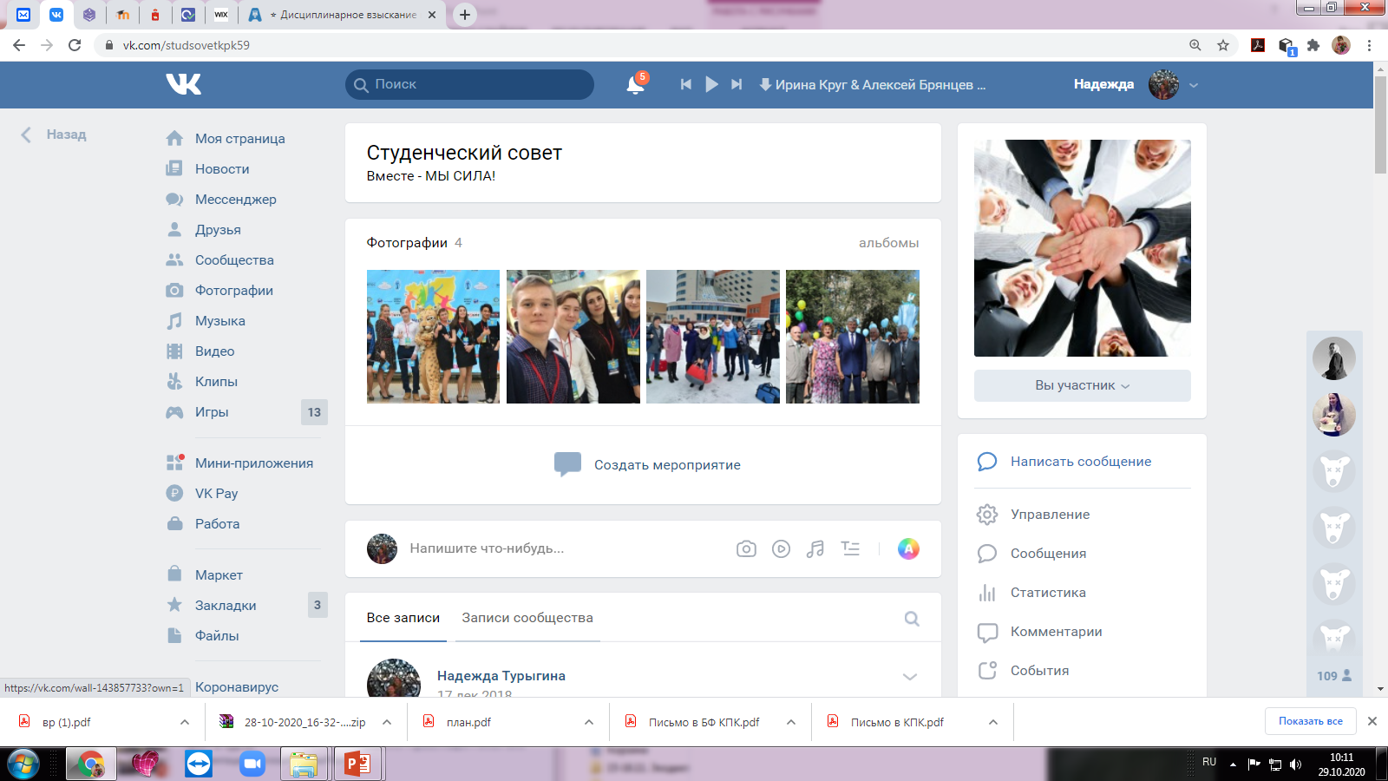
3 шаг: Организация взаимодействия https://vk.com/id14820478
УРА! УРА! УРА! На связи 24 часа в сутки

Slide 22
Организация СС в группе – «ПЯТЕРКИ» лучших
Центр «Лидер» - 2 чел.
Староста
Заместитель старосты
Центр «Наши помощники» – 2 чел.
Ответственный за спорт
Ответственный за творчество
Медиа – 1 чел.
ПРИМЕЧАНИЕ:
Любой из «пятерки» может войти в Центр «Качества образования и Учета мнения обучающихся»
Любой из «пятерки» или из группы студент может войти в состав Центра Добровольчества или Центр ПРОФилактических волонтеров, Наставников
МЫ ВСЕ МОЖЕМ САМИ!

Slide 23
5 шаг: Мы выбираем – РАЗВИТИЕ!
Направление 1: Развитие ШСА
НАЧАЛО (1 курс)
ПРОДОЛЖЕНИЕ (2 курс)
В мире два пути: или развитие, или деградация)))
Направление 2: Обучение собственных тренеров
Направление 3: Развитие социальных практик ч/з проектные клубы
Направление 4: Развитие корпоративных ценностей
Направление 5: Развитие наставничества в студенческой среде

